Slide 1

Phòng Giáo dục và Đào tạo quận Long Biên
TRƯỜNG TIỂU HỌC PHÚC LỢI
TOÁN 5
Bài 18: Luyện tập chung
Tiết 2: Luyện tập (trang 63, 64)
Năm học 2024 - 2025
Notes:
=

Slide 2


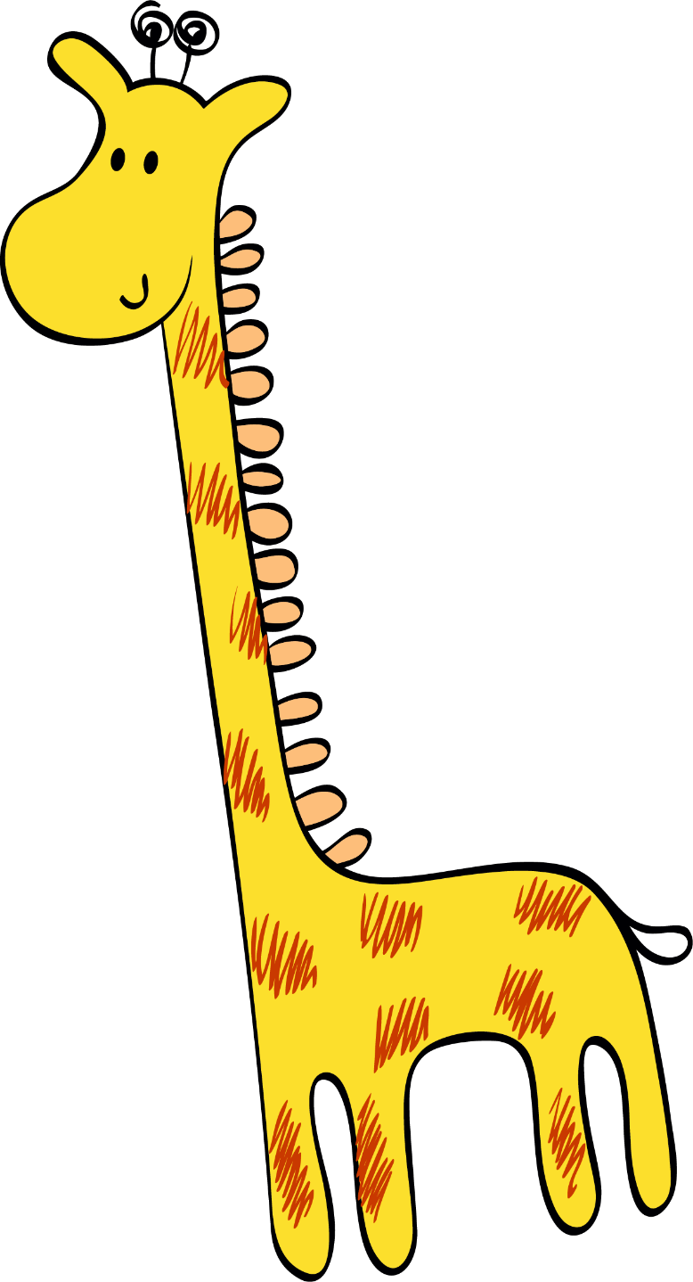

Slide 3
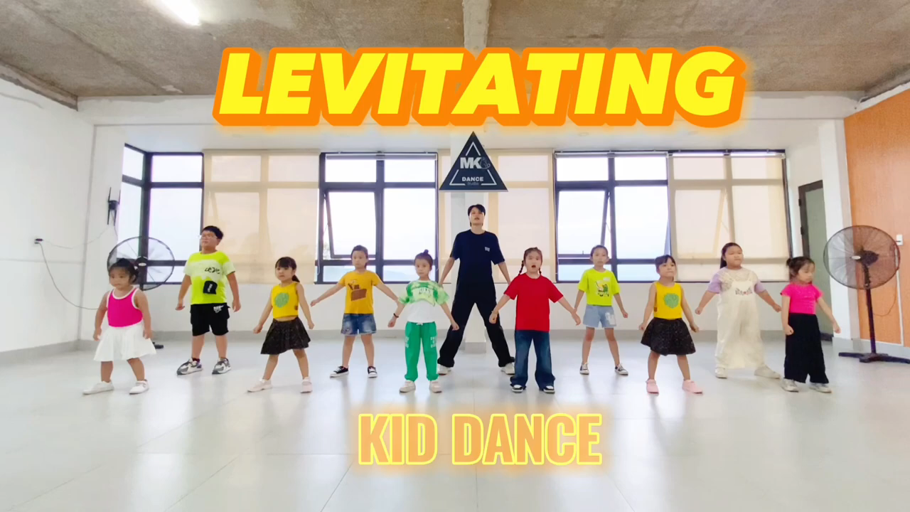

Slide 4
TOÁN
Bài 18: Luyện tập chung
Tiết 2: Luyện tập (trang 63, 64)
Notes:
=

Slide 5




Slide 6
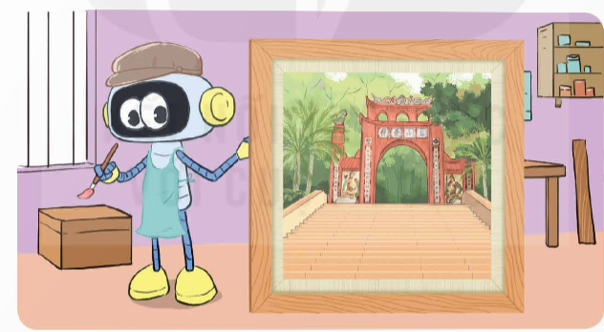
1. Chọn số đo phù hợp với diện tích của bức tranh Rô-bốt vừa vẽ trong hình dưới đây.
A. 1 km² B. 1 ha C. 1 m²

Slide 7
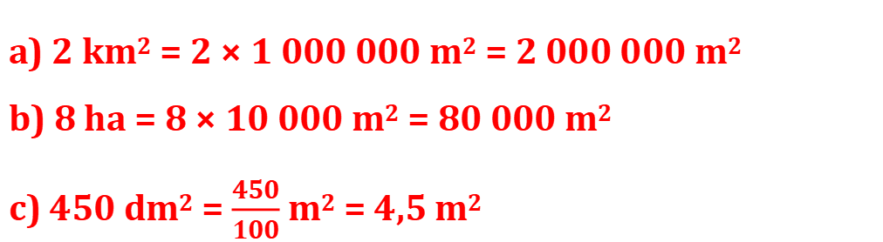
2. Viết các số đo sau theo đơn vị mét vuông.
a) 2 km² | b) 8 ha | c) 450 dm²
a) 2 km² = 2 × 1 000 000 m² = 2 000 000 m²
b) 8 ha = 8 × 10 000 m² = 80 000 m²
c) 450 dm² = $\frac{450}{100}$ m² = 4,5 m²

Slide 8
3. >,<,=
>
=
2 800 ha = 28 km²
4 m² 2 dm² = 402 dm²

Slide 9
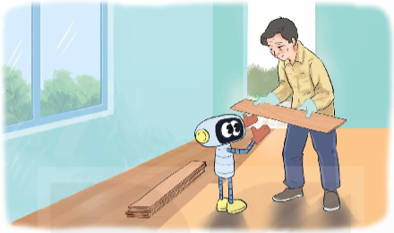
3. Bác Ba muốn dùng gỗ để lát sàn phòng khách hình chữ nhật chiều dài 6 m, chiều rộng 5 m. Biết loại gỗ mà bác chọn có giá 300000 đồng cho 1 m². Tính số tiền mà bác Ba cần trả cho số gỗ lát sàn căn phòng đó.
Bài giải:
Diện tích phòng khách là:
6 × 5 = 30 (m²)
Số tiền bác Ba cần để lát toàn bộ phòng khách là:
300 000 × 30 = 9 000 000 (đồng)
Đáp số: 9 000 000 đồng

Slide 10
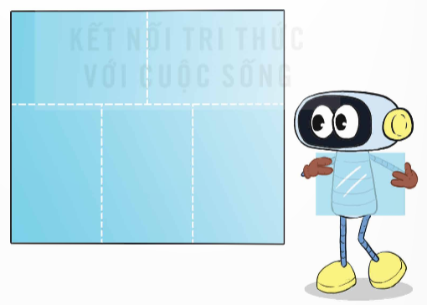
5. Người ta cắt một tấm kính hình chữ nhật thành 5 tấm kính giống nhau để đóng khung ảnh. Mỗi tấm có chiều dài 6 dm và chiều rộng 4 dm. Hỏi tấm kính ban đầu có diện tích là bao nhiêu mét vuông?
Bài giải:
Diện tích mỗi tấm nhỏ là:
6 × 4 = 24 (dm²)
Diện tích tấm kính lớn ban đầu là:
24 × 5 = 120 (dm²)
Đổi: 120 dm² = 1,2 m²
Đáp số: 1,2 m²

Slide 11





Chuẩn bị bài sau.
Hoàn thành bài tập

